Slide 1



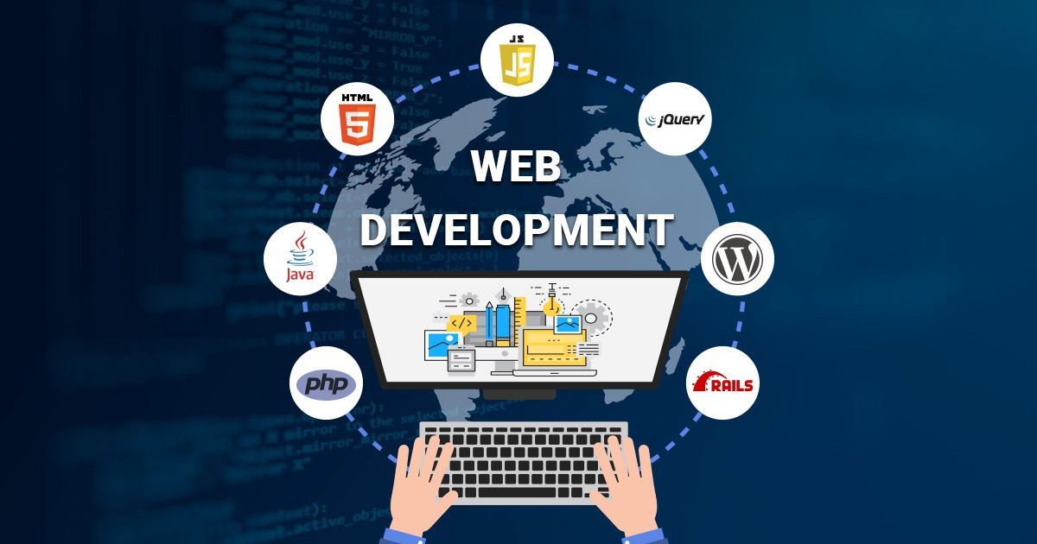
P1 - Pengantar Pemrograman web lanjut
Pemrograman web Lanjut (IF4024)
Teknik informatika - Institut teknologi sumatera

Slide 2
Identitas matakuliah
Mata Kuliah : Pemrograman Web Lanjut
Prasyarat : Pemrograman Web
Beban Kuliah : 3 (2-1) SKS
Dosen : Muhammad Habib Algifari, S.Kom., M.T.I.
Catatan arti 2 SKS Teori:
2 x 50 menit pertemuan tatap muka (daring/luring)
2 x 60 menit kegiatan terbimbing (praktikum dan tugas)
2 x 60 menit kegiatan mandiri (belajar dirumah)
Catatan arti 1 SKS Praktikum:
1 x 150 menit pertemuan tatap muka (daring/luring)

Slide 3
CAPAIAN PEMBELAJARAN (CP) / LEARNING OUTCOMES (LO)
Capaian Pembelajaran Program Studi
Capaian Pembelajaran Mata Kuliah
Berkontribusi dalam peningkatan mutu kehidupan bermasyarakat dan lingkungan, khususnya dalam aspek komputasi dan teknologi informasi (Sikap)
Mampu menerapkan pemikiran logis, kritis, sistematis, matematis, komputasional dan inovatif (Ketrampilan Umum)
Kemampuan menganalisis dan mengidentifikasi masalah, serta mendefinisikan kebutuhan komputasi dalam penyelesian masalah, sesuai dengan kebutuhan, khususnya di pulau sumatera (Keterampilan Khusus)
Menguasai teknis dan keahlian pemrograman dan perekayasa perangkat lunak (Pengetahuan)
Mahasiswa mampu menguraikan konsep-konsep pada pemrograman web di tingkat lanjut
Mahasiswa mampu mengadaptasi teknik/alat yang digunakan dalam pemrograman web di tingkat lanjut
Mahasiswa mampu memecahkan masalah menggunakan konsep Pemrograman Web di tingkat lanjut

Slide 4
Perkuliahan daring
Pedoman kuliah daring: http://bit.ly/PedomanKuliahDaringPSIF
Perkuliahan daring semester ganjil:
Perkuliahan dilakukan secara full daring.
Tata tertib saat perkuliahan daring:
Mahasiswa wajib on cam selama mengikuti perkuliahan
Mahasiswa ketika mengikuti perkuliahan harus dalam kondisi siap menerima materi, dengan posisi duduk dan memakai pakaian rapi.

Slide 5
Media Perkuliahan
Panggilan Video: Zoom
Media komunikasi: Slack
Kelas Virtual: Google Classroom
Slide Presentasi: PPT
Rekaman Perkuliahan

Slide 6
Materi kuliah Pemrograman web lanjut
Minggu ke - 1: Pengantar Pemrograman Web Lanjut
Minggu ke - 2: Javascript lanjutan 1 (React Js)
Minggu ke - 3: Proyek pemweb tahap 1
Minggu ke - 4: Evaluasi proyek tahap 1
Minggu ke - 5: Server side Lanjutan (nodejs)
Minggu ke - 6: Proyek pemweb tahap 2
Minggu ke - 7: Evaluasi proyek tahap 2
Minggu ke - 8: Database NoSql
Minggu ke - 9: Database RDBMS
Minggu ke - 10: Proyek pemweb tahap 3
Minggu ke - 11: Evaluasi proyek tahap 3
Minggu ke - 12: Security
Minggu ke - 13: Pengujian dan Kinerja Website
Minggu ke - 14: Proyek pemweb tahap 4
Minggu ke - 15: Evaluasi tahap akhir
Minggu ke - 16: Evaluasi tahap akhir

Slide 7
Sesi Pembagian kelompok

Slide 8


Referensi

